Slide 1
Пальчиковая гимнастика на занятиях музыкой.
Музыкальный руководитель – Селиванова Анна Андреевна

Slide 2
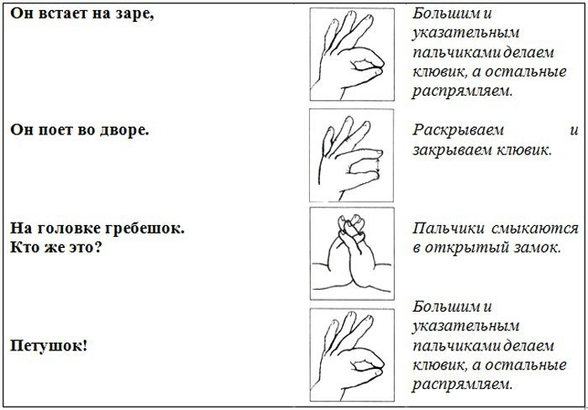

Slide 3
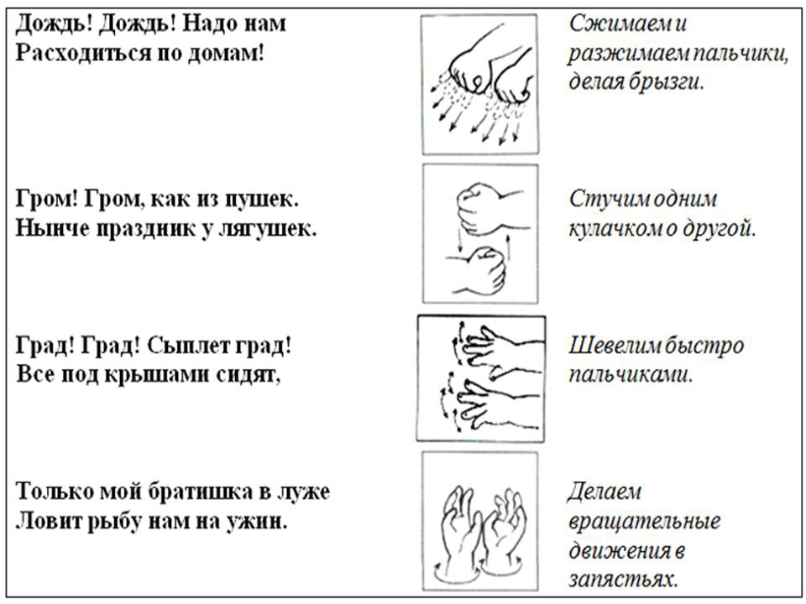

Slide 5
